Slide 1



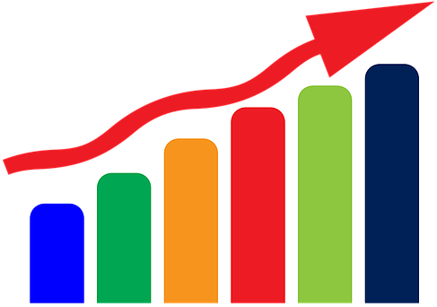


第一部分：智能商业
INTELLIGENT
BUSINESS

Slide 2
本部分大纲
本部分简介
第一节 智能商业大变革
第二节 互联网的本质
第三节 智能商业双螺旋之一：网络协同
第四节 智能商业双螺旋之二： 数据智能
第五节 智能商业的特征：向精准提升
第六节 黑洞效应：智能商业胜出的秘密

Slide 3
第一节 智能商业大变革
学习目标
掌握数据化、产品化、算法化的内涵
理解智能商业的“三位一体”反馈闭环
了解“活数据”的内涵
掌握企业智能化的两个关键步骤

Slide 4
第四节 智能商业双螺旋之二：数据智能
一、数据化：商业创新的基础
二、算法化：智能商业的“引擎”而非“工具”
三、产品化：数据智能和商业场景的最终载体
四、活数据：让反馈成为闭环
五、企业智能化 = 在线化 + 自动化

Slide 5

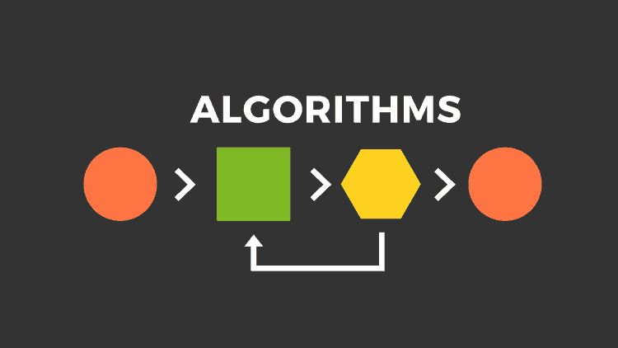
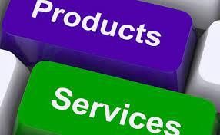
数据是智能商业的重要生产资料
无数据，不智能；无智能，不商业。未来数据智能将成为商业的基础，而智能商业也将成为数据时代的全新商业范式。要把数据智能融入具体商业，需要做好三件事：
数据化
算法化
产品化
智能化指的是商业决策会越来越多地依赖大数据和人工智能，随着物联网、数据科学和计算能力的高速发展，基于数据智能的商业必将超越流水线，大幅提升人类整体生产力。

Slide 6
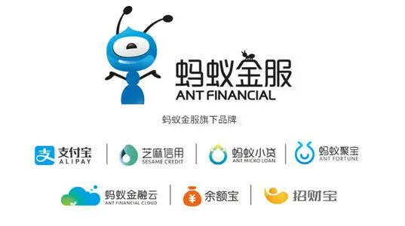
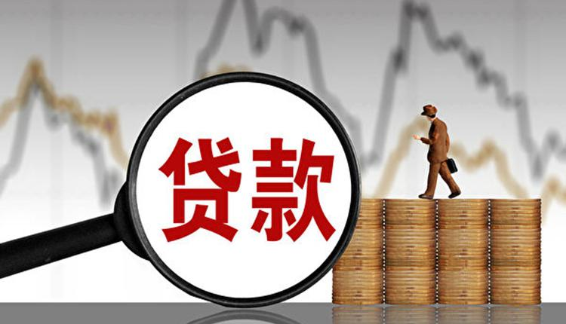
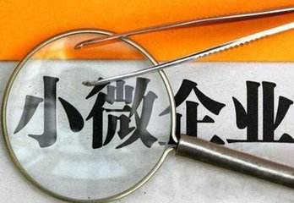
数据化：商业创新的基础——以蚂蚁小贷为例
业务场景：小微企业贷款。
业务难点：信息收集、分析和审核需要巨大的成本，导致贷不贷、贷多少、收多少利息等问题困扰无数贷款机构。
淘宝和阿里巴巴的卖家平均贷款额约为5万元，多不过百万元，少的只有几百元，他们不仅没有靠谱的抵押，有的甚至连账目都没有。

Slide 7
数据化：商业创新的基础——以蚂蚁小贷为例（续）
业务成果：成立之后的短短几年间累计服务了上百万淘宝和阿里巴巴的卖家，商家在线上提交贷款申请，几秒钟系统自动审批，审批后，贷款几乎可以实时地汇入卖家账户，坏账率显著低于传统银行的平均水平。
解决方案：蚂蚁小贷所有的信息采集和决策都由计算机后台来完成，成功的三个关键因素分别为特定业务场景的数据化、忠实于商业逻辑的算法及其迭代优化、将数据智能与商业场景无缝融合的产品。
数据化：贷款者多维度的数据被自动记录、分析，构成了对客户全方位的描摹，所收集的数据的丰富度和准确度远高于传统银行能搜集到的贷款者信息。
基本信息：姓名、性别、住址、学历、兴趣、人际关系。
经营数据：卖哪些产品、生意状况、经营的投入程度、是否有不诚信行为。
例如：“经营的投入程度”可由旺旺上线频率、时间、回复买家是否及时直观反映

Slide 8
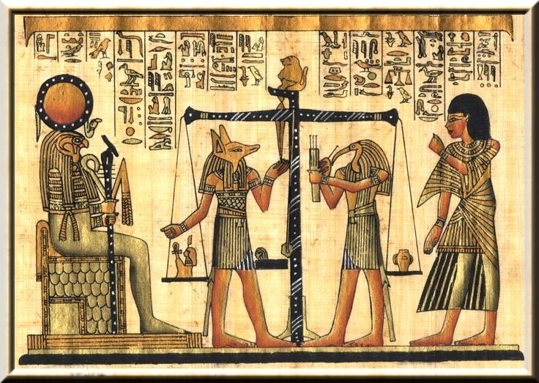
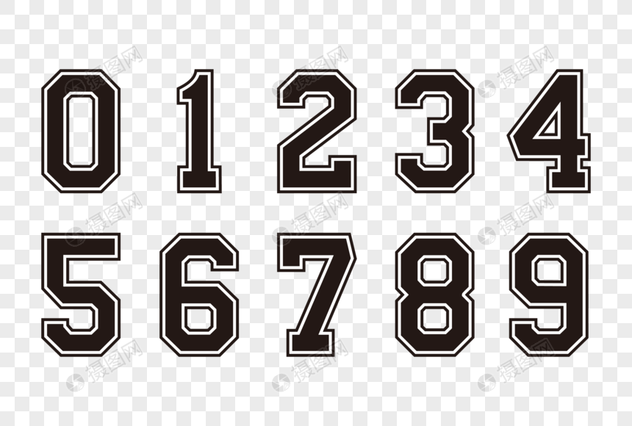
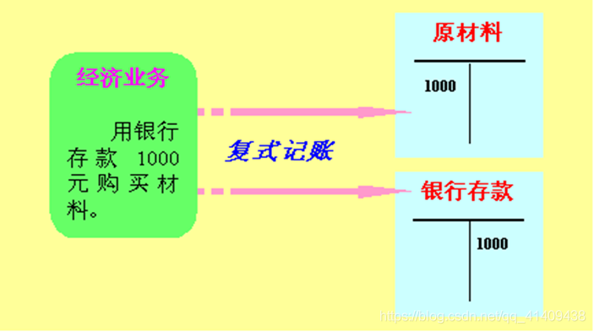
数据化的本质和发展历程
数据化本质上是将一种现象转变为可量化形式的过程。计量和记录一起促成了数据的诞生，它们是数据化最早的根基。
两河流域先民用度量衡计量长度和重量
印度人发明，阿拉伯人改进并传播的十进制数字
卢卡 帕乔利发明复式记账法，直接用数据反映生意盈亏
互联网技术使我们可以低成本、全方位地记录数据，有效的数据化是大数据创造价值至关重要的一步。

Slide 9
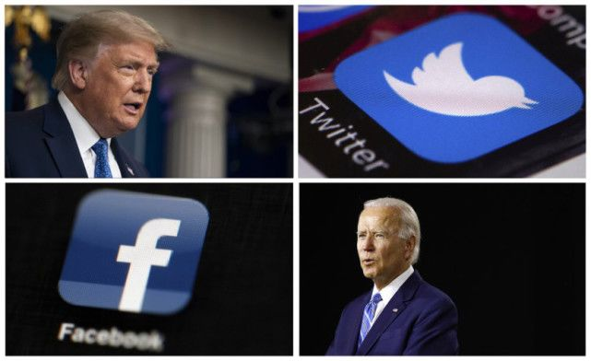
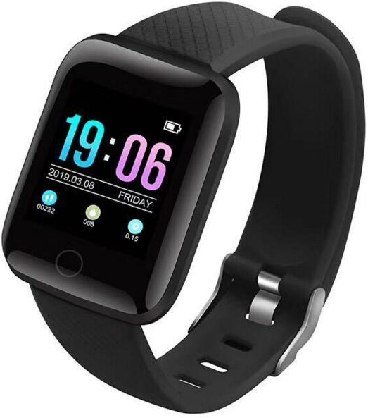
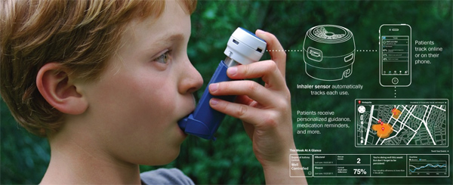
数据化的其他应用案例
我们在互联网上留下的每一处“足迹”都被数据化地记录下来，成为各种应用推送个性化服务的关键依据。
Facebook实现了人际关系数据化，通过分析选前用户的行为数据计算选民的投票倾向，称为有史以来最准确的选前民调。
Asthmapolis通过一个呼吸器，一方面记录哮喘病人的发病数据，另一方面进行GPS定位，从而分析特定环境对哮喘病情的影响。
广泛普及的手环对人体基本健康状况数据的全天候记录，并基于此提供健康服务。

Slide 10

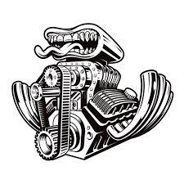

算法化：智能商业的引擎而非工具
如果把数据比作DT（data technology）时代的一桶高标号汽油，算法就是高性能引擎，只有算法才能让数据中的能量得以完全喷发出来，为智能商业这辆“跑车”推进加速。
数据
算法
智能商业
算法在现代社会中无处不在，手机、汽车、家电里均存在控制算法；金融市场的交易员通常是算法决策的执行者，并根据行情进行微调；算法制定航程、管理产品线流程、控制货物流通等。

Slide 11
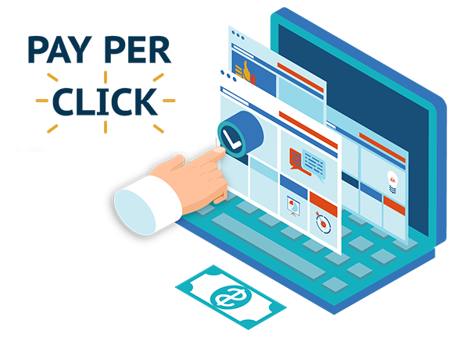
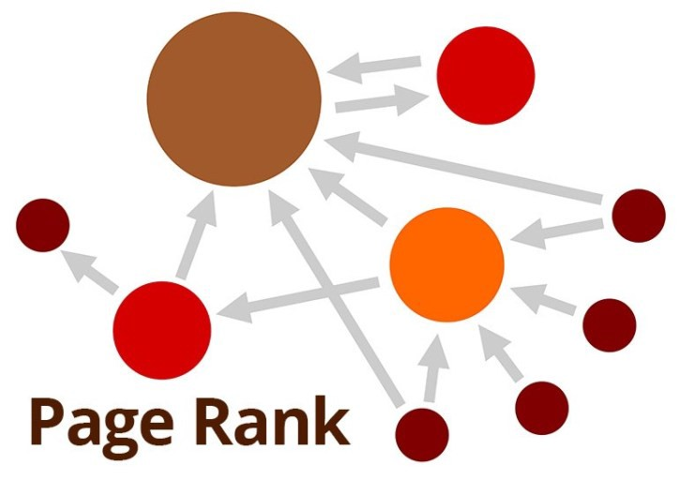

算法化——谷歌的两个核心商业算法
搜索是第一个数据与算法驱动的互联网产品，使我们每个人都可以在海量的互联网数据中找到最相关的信息。
谷歌的成功发源于其创始人提出的PageRank算法，其另一个功能强大的算法是在线广告市场引擎——pay per click（点击付费广告），每天有超过10亿美元的广告通过这一算法投放到最合适的观众面前。

Slide 12


算法化——预测流行音乐
Polyphonic是一家针对音乐和唱片公司的技术研发公司，其开发的算法用数学函数结构歌曲的曲调、节奏、和弦进程等指标来预测一首新歌能否流行。
该公司曾用算法预测出当年名不见经传的歌手诺拉 琼斯的专辑《Come Away with Me》将会有9首歌曲登上流行排行榜，最终该专辑热销2000万张，琼斯也获得当年5项格莱美奖

Slide 13
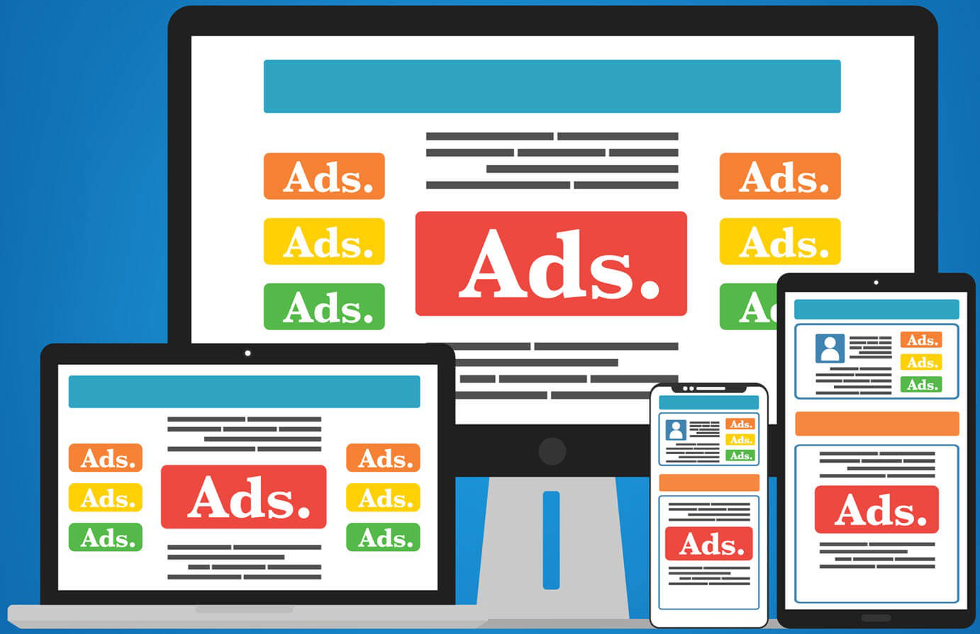
算法化：智能商业需要什么样的算法
算法是按照设定程序运行以获得理想结果的一套指令。
在商业语境下，算法就是一组反映了产品逻辑和市场机制的计算指令的集合。在完成商业场景的数据化之后，算法就是提炼数据价值的思路。
以谷歌为例，我们每个人打开过的那些商品的页面、网购的某件商品，都是数据金矿，但只有当在线广告的算法引擎从中挖掘出每件商品的潜在买家，并据此投放广告时，这座数据金矿的价值才被真正开发出来。

Slide 14
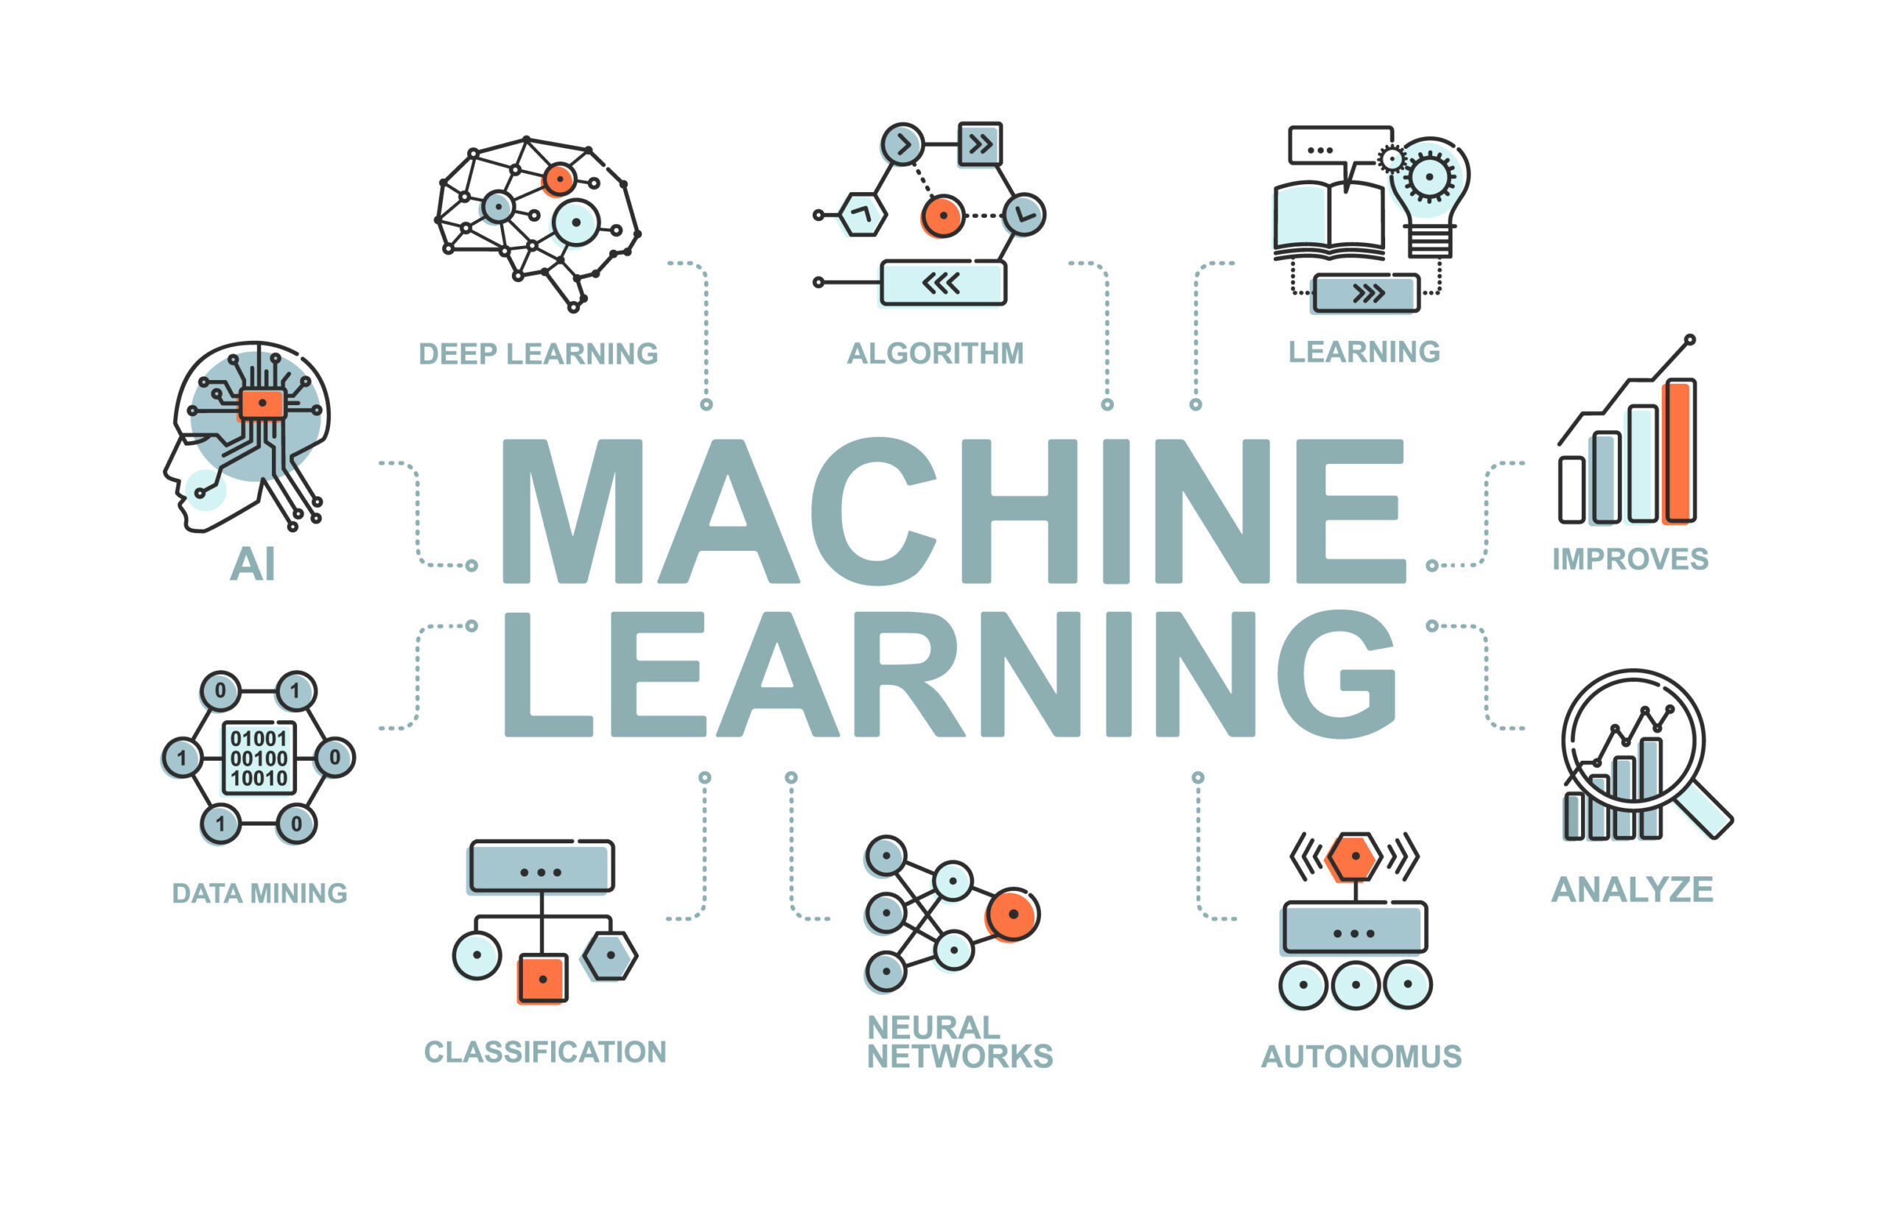
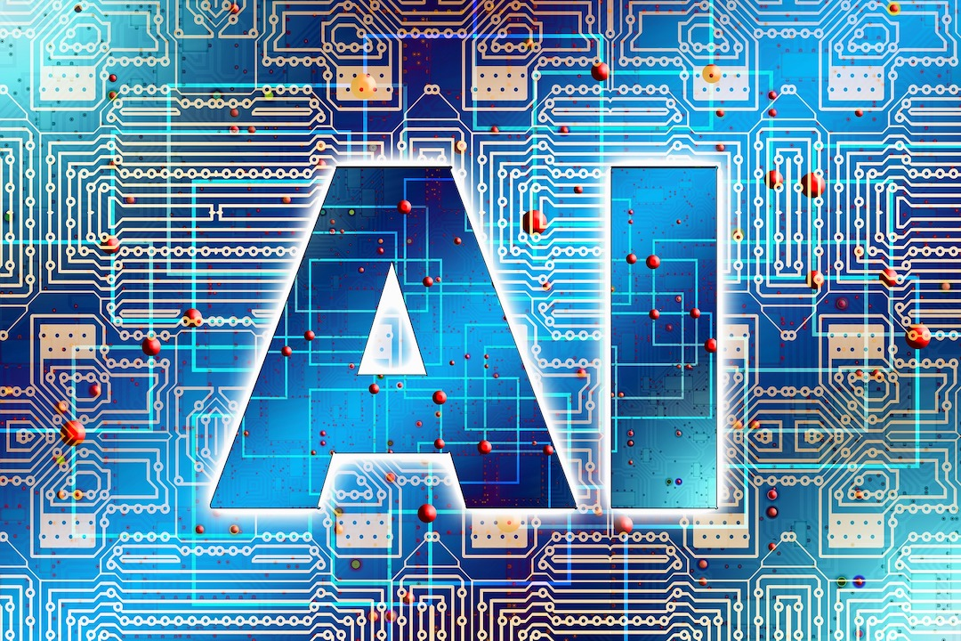
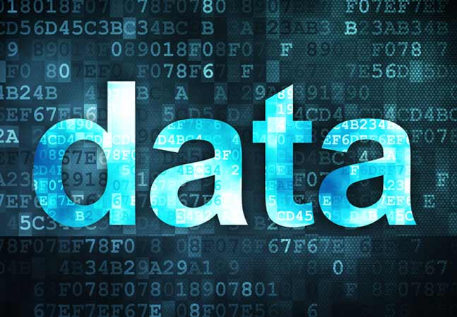
算法化：智能商业需要什么样的算法（续）
机器学习算法和数据是智能的核心，数据是算法的原材料，数据越多越好，简单的算法也可以在实时在线、全本记录的数据（大数据）中，通过数据探索，来发现未被察觉的结构并持续优化。
智能商业要求算法：迭代方向、参数工程等，都必须与商业逻辑、机制设计，甚至价值观融合为一。

Slide 15
产品化：数据智能和商业场景的最终载体
智能商业的核心是主动了解客户，通过学习不断提升用户体验，互联网时代特别强调产品的重要性，因为产品将用户、算法、数据创新性地连接起来。产品具备三个关键作用。
产品
用户
数据
算法
产品是与用户完成个性化、实时、海量、低成本互动的端口，通过和“云”互动，直接完成用户体验，使数据记录和用户反馈闭环得以发生
数据聚合、算法计算的平台是“云”，它通过算法优化，更好地揣摩用户需求、提升用户体验。

Slide 16
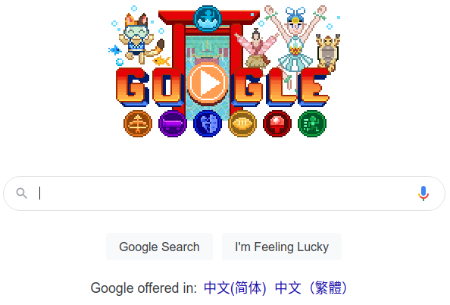
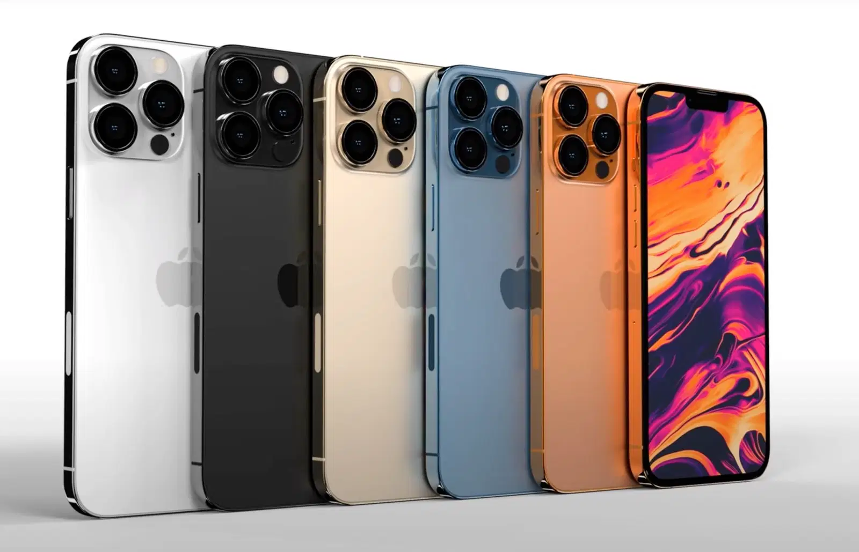
产品直接影响用户体验
产品的功能是否齐全、界面是否友好以及交互是否自然，都是产品能否取得成功的关键因素。
苹果公司这10年的成功，特别是iPhone的跨时代意义充分显示了这一点。
谷歌超简洁的搜索框一经问世立刻俘获了所有用户的心，为其带来早期高速发展。

Slide 17
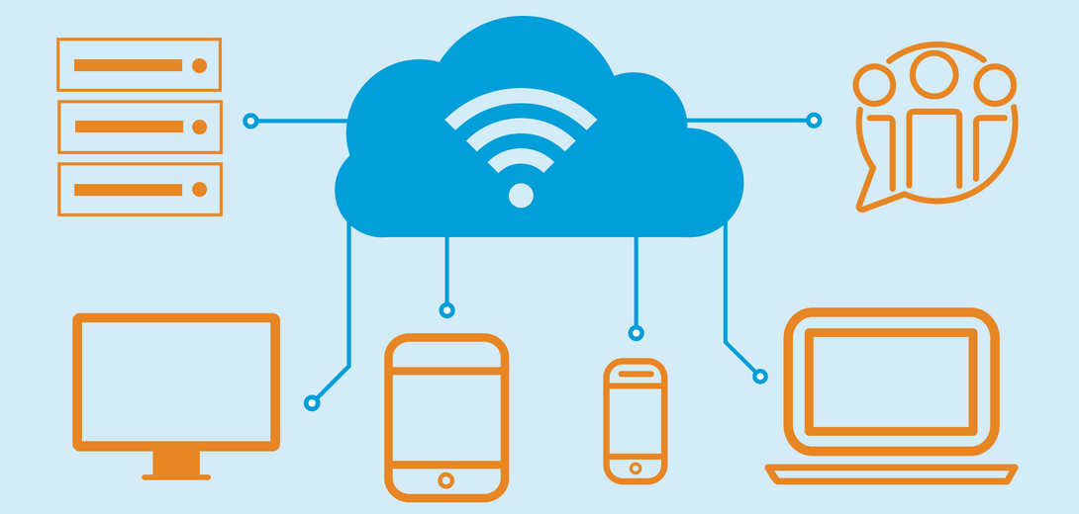
上传：将端的行为数据向云反馈
产品是用户通过行为数据向云上的数据智能进行反馈、实现数据增值和算法优化的通道，用户的每一次行为都成为一次数据反馈，算法在一次次的反馈中敏捷迭代，逐渐接近用户的真实需求。

Slide 18
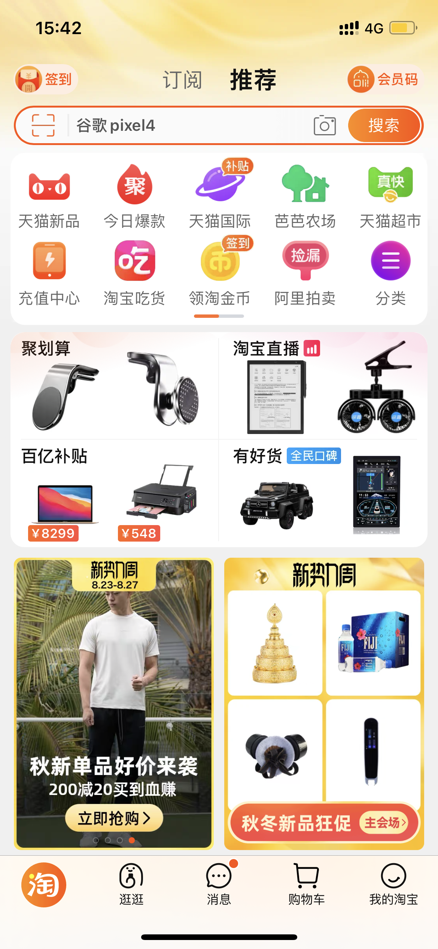
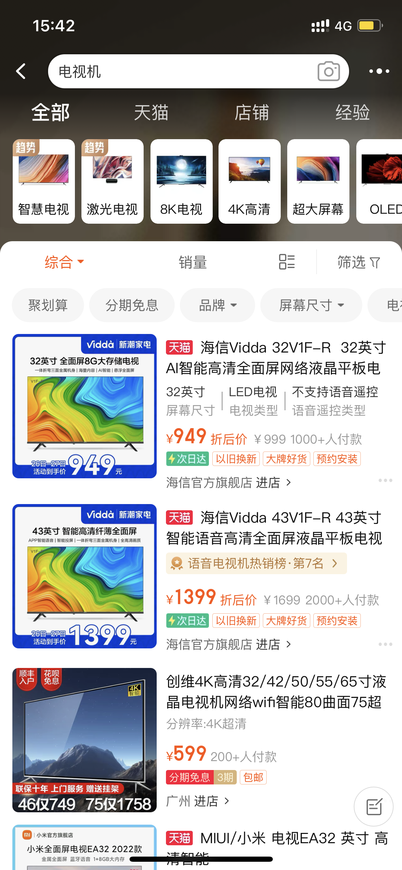
下达：将云的数据智能传递到端
产品将云上的数据智能传递给用户、为用户带来价值的通道，客户的产品体验不仅仅来自端上的UI（用户界面）互动，更多地取决于云上的数据智能。
以淘宝为例，用户体验不仅是类目是否合理、导航是否有效、界面是否友好，更重要的是能否高效从几十亿件商品、千万级卖家中快速找到自己需要的商品，甚至还有惊喜，这就取决于云上的智能。

Slide 19
智能商业的三大基石：数据化、算法化、产品化
智能商业的成功，最关键的一步是一个极富想象力的创新产品：针对某个用户问题、定义全新的用户体验方式，启动数据智能的引擎，通过交互数据实现反馈闭环，持续提升用户体验。
数据
产品
算法
数据
数据、算法、产品在反馈闭环中完成了智能商业的“三位一体”。

Slide 20
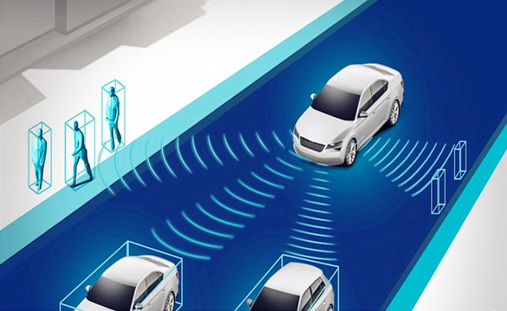
智能商业的“三位一体”——以无人驾驶为例
数据化：地理位置、车况、天气、红绿灯、道路、行人的数据化
算法化：云端计算平台根据路况、车况和天气等数据实时优化路线选择和驾驶选择。
产品化：汽车上各种雷达、摄像头、传感器、路由器、车身自动控制系统等。
反馈闭环：路况数据使车辆实时优化行车路线、周遭环境使车辆实时决定行车速度、乘客身体状况使车辆实时调整车窗、空调、座椅等。

Slide 21
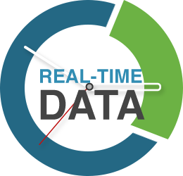
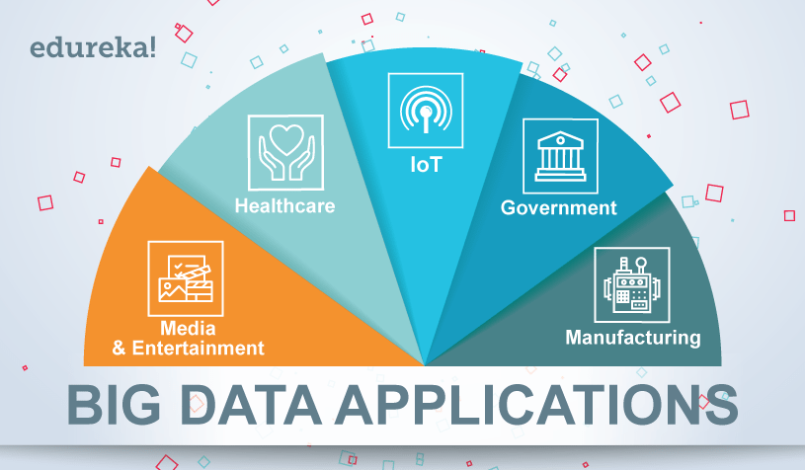
活数据：让反馈成为闭环
仅仅是拥有大数据不足以支撑我们进行更好的商业决策，需要将大数据变为活数据，“活”包括两层含义：
要让数据与现实生活无缝衔接，就需要数据在线，实时记录而非主动采集；要不断更新，随时可用来产生洞察；
需要在实际业务场景中被灵活使用，驱动下一个决策产生，活数据在不断地被消化、处理，产生增值服务。

Slide 22
“活”数据的三大重要特征
全本记录，而非样本抽查
只要核心业务在线，用户的所有行为都会在互联网上留下痕迹，将这些行为直接记录下来，就能够对这个用户进行全面深刻的了解。
先有数据，后有洞察
传统市场调查方法是，先整理问题，再根据问题收集相关数据，“活数据”时代是先有数据记录，再有分析和洞察，避免了出现新的调查问题而被迫重新收集数据。
数据就是决策
数据智能的引擎机器要能够直接做决策，而不是传统的利用数据分析来支持人的决策，否则便无法形成真正的闭环。以淘宝为例，用户通过关键字搜寻自己想要的商品，那么他第一眼会看到什么，第一次点击后再给用户看什么，都由机器自主完成。

Slide 23
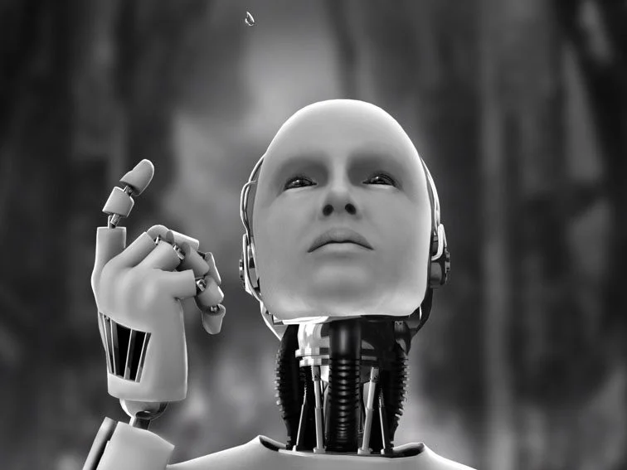
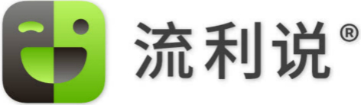
企业智能化 = 在线化 + 自动化，以流利说为例
企业智能化的核心是：创新性地实现产品化，把核心业务流程在线化，全本记录用户数据，实时迭代优化算法，持续提升用户体验。以“流利说”为例进行分析。
创立：2012年9月成立于杭州余杭区，成立之初三位理工男创始人做了一个简单至极的口语练习工具，通过这个工具成功积累了第一批用户并逐渐形成自己社群。
发展：经过多年积累，流利说已拥有巨型的“中国人英语语音数据库”，截止至2021年3月31日，已累积实现记录大约39亿分钟的对话和532亿句录音。在此基础上，研发了卓越的英语口语评测、写作打分引擎和深度自适应学习系统。

Slide 24
企业智能化 = 在线化 + 自动化，以流利说为例（续）
上市：2018年9月在纽交所上市，截止2021年3月31日，累计注册用户2.006亿。被誉为“AI+教育”第一股。
流利说恰到好处地演绎了数据智能的创新应用，其成功的两个关键因素如下：
流利说在正确的时间、正确的方向做正确的事情
2012年创业初期，流利说恰逢移动AI、云计算、大数据三大趋势的结合，为语音识别、语音语料的处理和存储奠定了技术基础。市场经济的发展和白领阶层的壮大为流利说奠定了市场基础。
企业智能化
流利说使用数据智能不仅有效实现了口语课程的在线化，还通过数据闭环反馈将其变成一个个性化的学习课程，降低了传统口语学习的成本，提升了用户体验。

Slide 25
企业智能化 = 在线化 + 自动化，以流利说为例（续）
流利说的企业智能化步骤：
核心业务在线化
借助智能手机和移动互联网开发APP产品，完成口语学习的在线化，将口语学习的各个步骤进行软件化实现。
APP既是与用户交互的入口，也是收集数据的入口，利用它将用户录的每一条语音记录下来，使其逐步演变为世界上最大的“中国人说英语”的口语数据库。
业务环节自动化
流利说利用算法和数据闭环反馈开发了自适应学习系统，将口语学习变为一个自动化过程：用户的录音会得到系统的反馈，针对反馈用户不断提升自己的口语水平，并随时调整课程进度，即用机器决策取代了传统的老师反馈和课程改进。
在线化和自动化顺利运行使流利说搭上智能商业的快车快速演化

Slide 26

谢 谢
INTERNET CREDIT

